Slide 1

Zawodowa droga do przyszłości
Stworzył: Kacper Szczęsny

Slide 2


Praktyczna realizacja projektu „Zawodowa Droga Do Przyszłości” współfinansowanego przez Europejski Fundusz Społeczny. Wykonawcy uczniowie klas drugich
Opiekun realizowanego projektu: Roma Zielińska

Slide 3
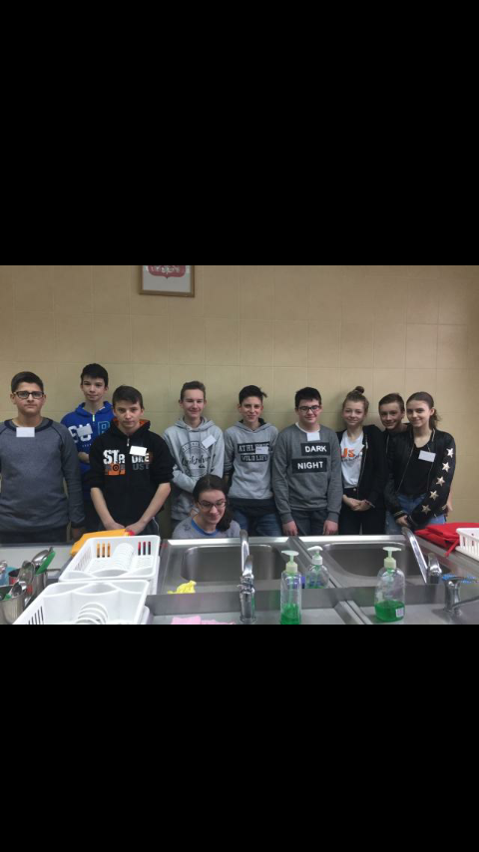

Slide 4
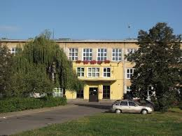
Zajęcia odbywają się w Centrum Kształcenia Praktycznego na ul. Mińskiej 1/5

Slide 5


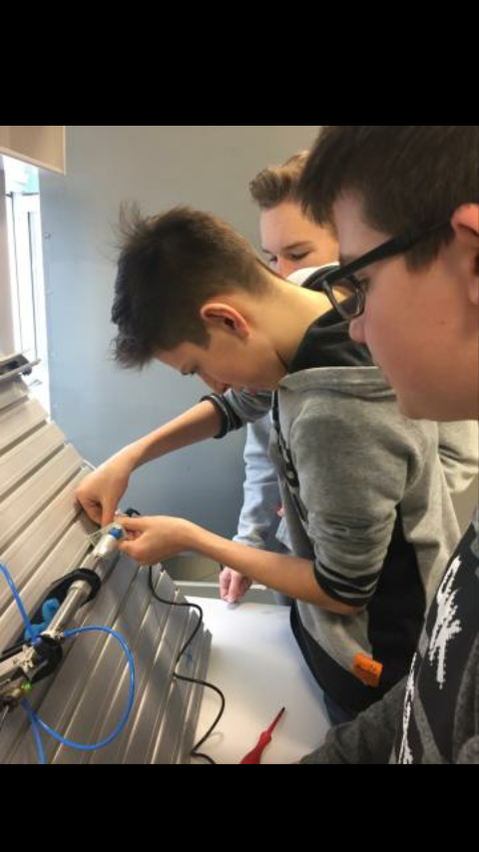
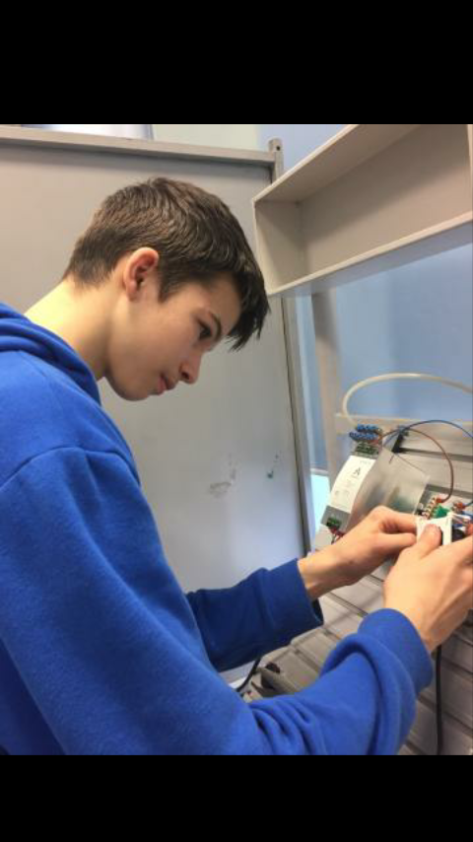
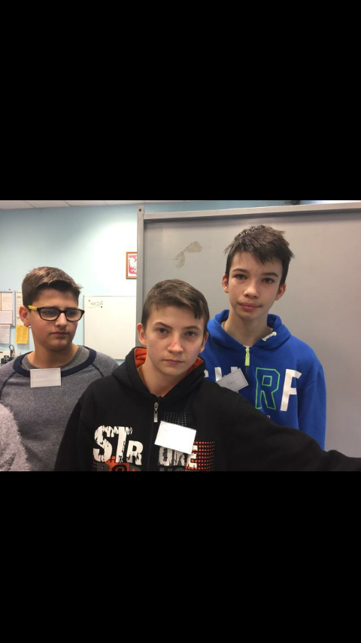
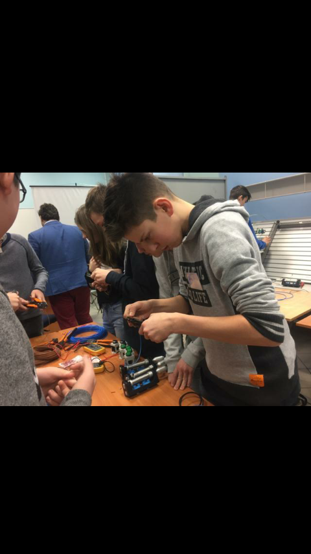
Zajęcia w pracowni mechatronicznej

Slide 6
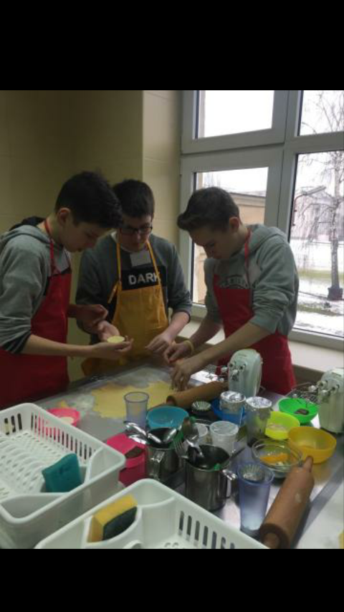
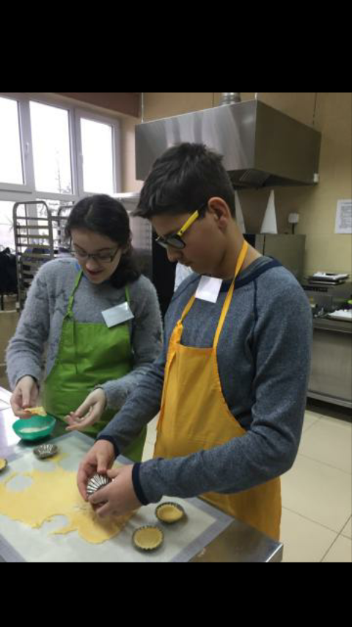
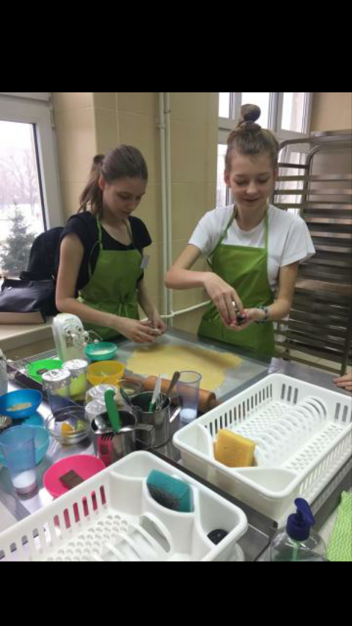
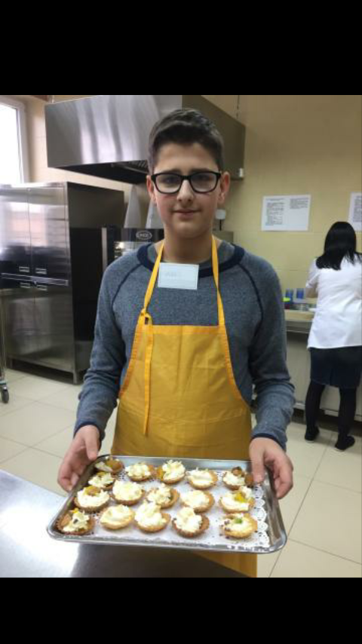
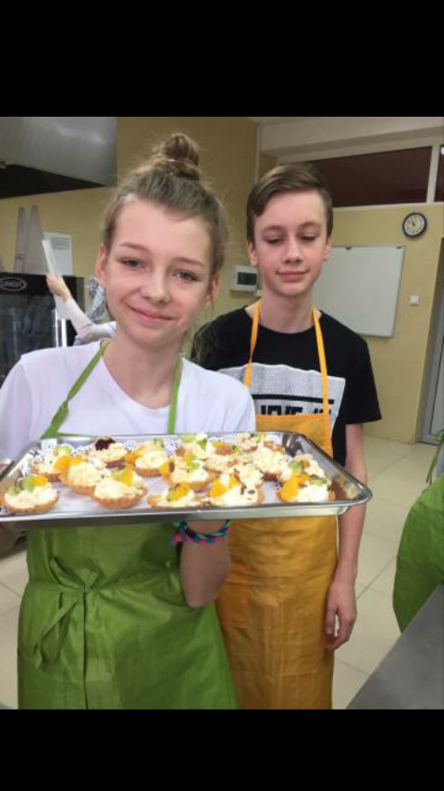
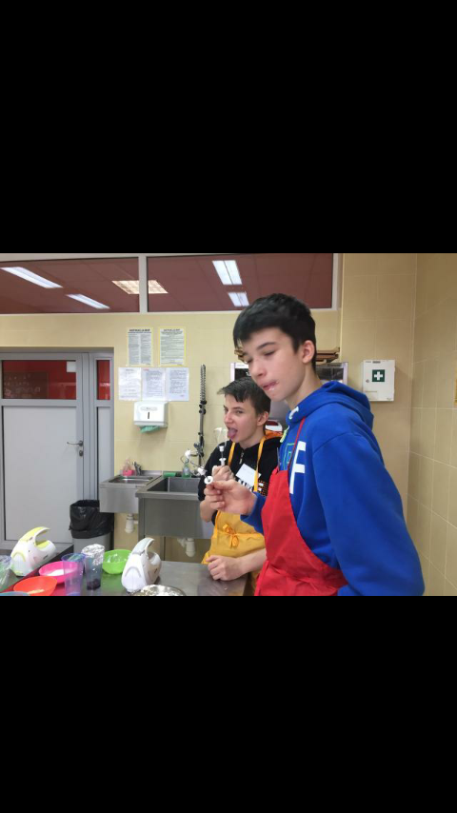
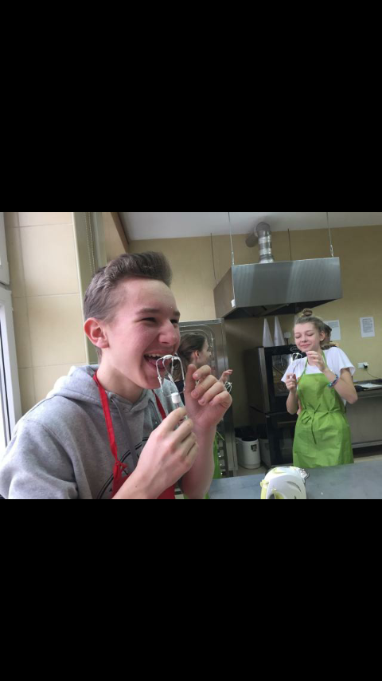
Zajęcia w pracowni cukierniczej

Slide 7
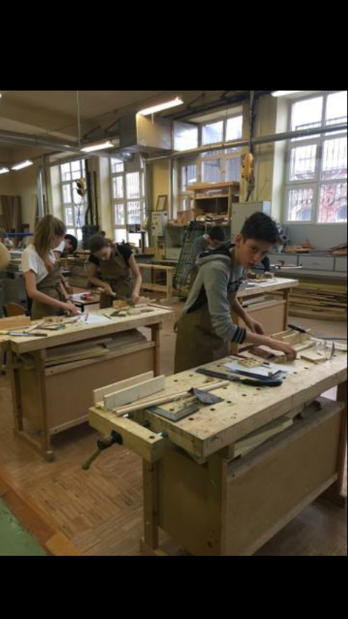
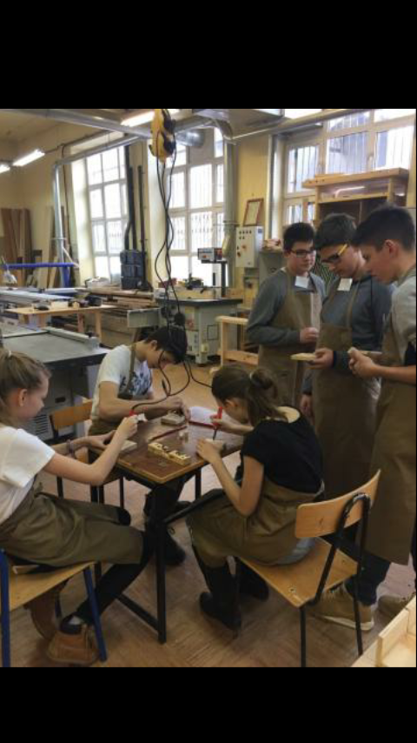
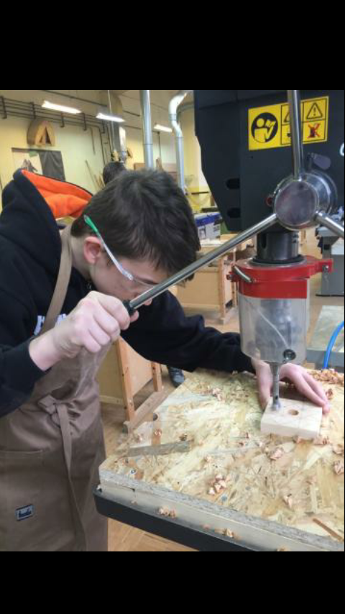
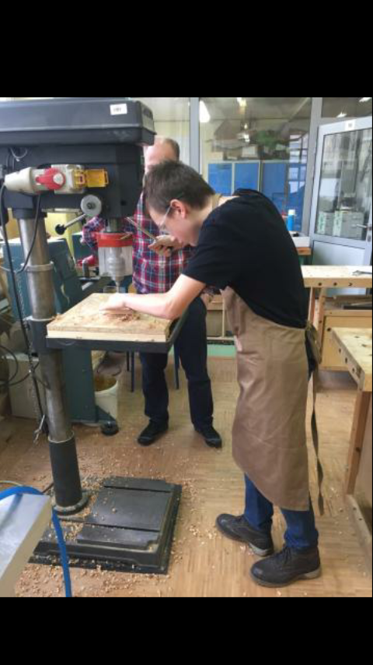
Zajęcia w pracowni stolarskiej

